Slide 1
Atividade 3.1

Slide 2
Parte 1

Slide 3
Multiplicação de matrizes
Redes neurais

Slide 4
Siga o mesmo procedimento de entrega das atividades anteriores.
Coloque em Jupyters diferentes a Parte 1 e a Parte 2 no mesmo repositório.

Slide 5
A1

Slide 6
Implemente uma rede neural totalmente conectada com duas camadas ocultas e uma camada de saída, utilizando PyTorch. Cada camada oculta deve ser representada por uma matriz 4×4, e a camada de saída por uma matriz 4×1. Utilize a função de ativação softplus entre as camadas.
A rede deve ser treinada com o conjunto de dados Iris, utilizando apenas os atributos sepal e petal length como entradas, e apenas duas classes: Setosa e Versicolor.

Slide 7
Normalize os dados de entrada.
Use partição simples da base.
Inicialize três matrizes de pesos conforme explicado em sala.
Realize a propagação direta (forward pass) usando apenas torch.matmul e torch.nn.functional.softplus
Utilize o erro quadrático médio com função de perda e SDG como otimizador.
Compare os resultados com ch02.ipynb

Slide 8
B1

Slide 9
Neste exercício, você continuará utilizando a mesma arquitetura de rede neural e configuração do conjunto de dados do Problema 1:
Duas características de entrada: comprimento da sépala e comprimento da pétala;
Duas classes de saída: setosa e versicolor;

Slide 10
Duas camadas ocultas. Cada camada oculta deve ser representada por uma matriz 4×4, e a camada de saída por uma matriz 4×1. Utilize a função de ativação softplus entre as camadas;
Função de perda: MSELoss.

Slide 11
Seu objetivo é treinar a rede utilizando mini-batches, em vez de alimentar a rede com todo o conjunto de dados de uma vez (full batch):
Divida o conjunto de dados em 4 lotes (batches).
Treine a rede com as operações necessárias incluindo backward() e step() para atualizar os pesos.

Slide 12
C1

Slide 13
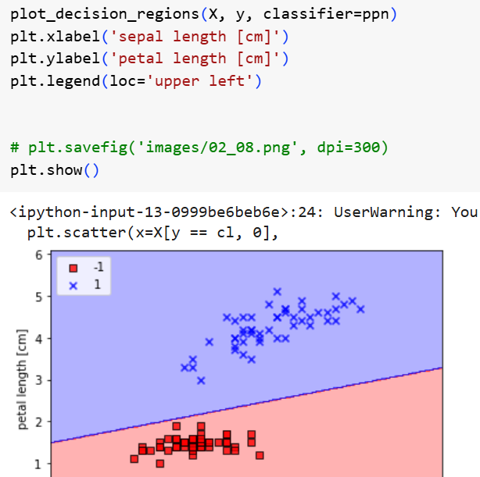
Entender o código até esta figura:
ch02.ipynb
Será pedido para ser explicado em sala.

Slide 14
D1

Slide 15
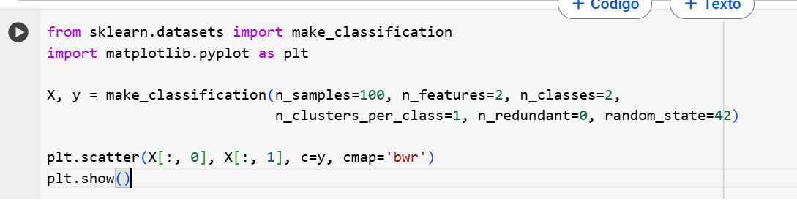
Adapte o código anterior para ser executado para os dados sintéticos abaixo:
Linearly separable.ipynb

Slide 16
E1

Slide 17
Gradient Descent, Step-by-Step
Transforme em código Python o procedimento do slide 301 ao slide 325. O código deve rodar até o final, ou seja, até a condição de parada.
Após finalizado o código acima e extraídos seus resultados, adapte o código para ele rodar como o Gradiente Descendente Estocástico. Compare os resultados.

Slide 18
F1

Slide 19
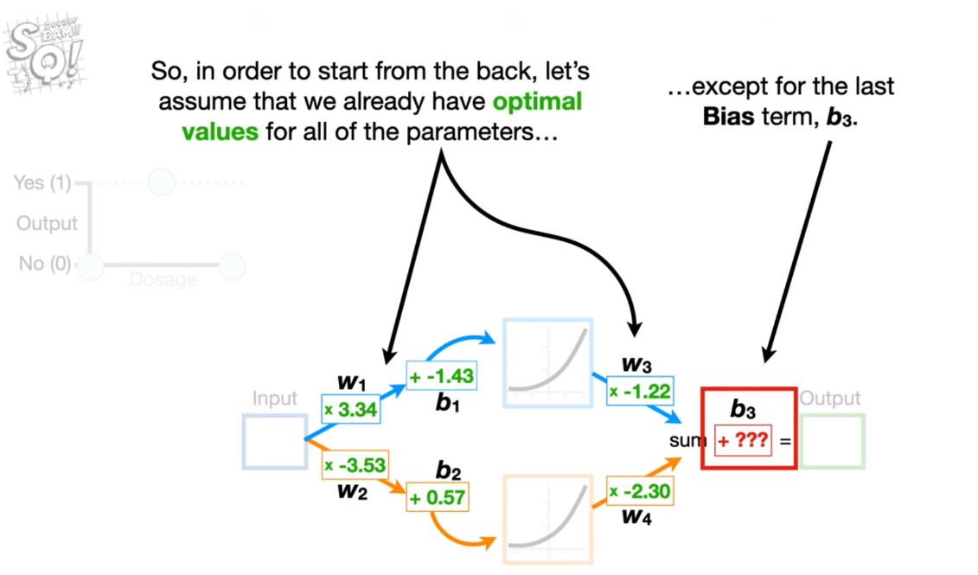
Neural Networks by StatQuest - Backpropagation Main Ideas
Duas formas de resolver essa atividade. Escolha uma delas.
A primeira é usar o PyTorch e resolver a rede do slide 77.

Slide 20
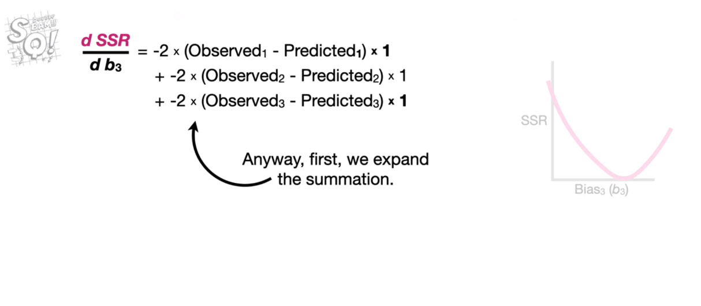
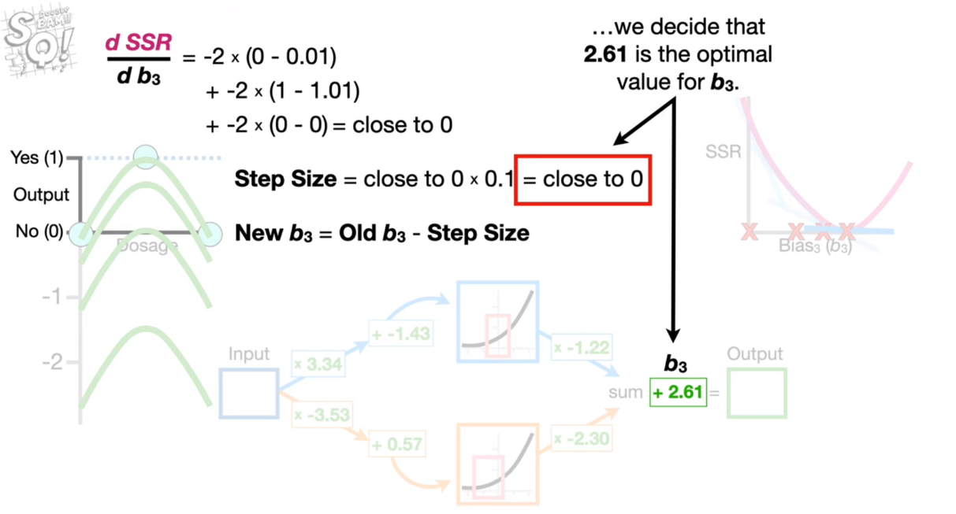
A segunda é converter para código em uma apresentação no Jupyter o slide 235 até o slide 280. Ser bastante didático. Não precisa ser um linha de código por slide.

Slide 21
G1
Backpropagation Details Pt. 2: Going bonkers with The Chain Rule

Slide 22
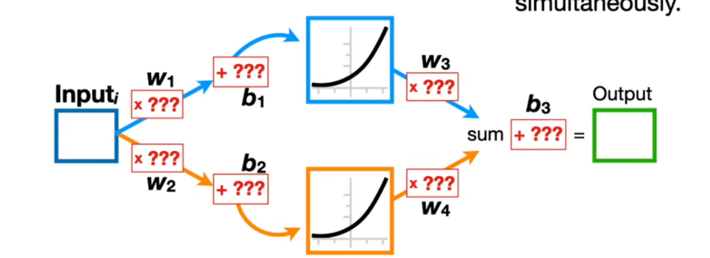
Resolva a rede do slide 176 com código em Python que deve seguir o procedimento a partir deste slide para o backpropagation. Seja bastante didático.
Resolva também a mesma rede com PyTorch.

Slide 23
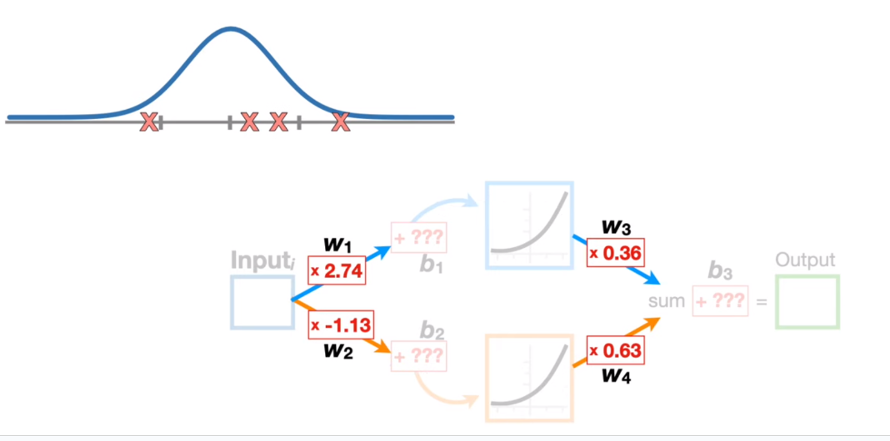
Mostre o procedimento de inicialização de forma explícita e funcional para o primeiro caso.

Slide 24
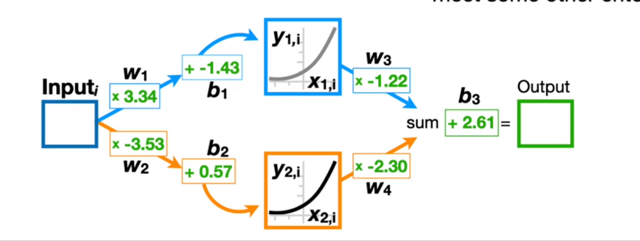
Simule o procedimento até ele convergir.

Slide 25
Parte 2

Slide 26
Explorando redes neurais
CNN
RNN
Exploring word embeddings
Neural Networks Pt. 3: ReLU In Action.pptx
Neural Networks Pt. 4: Multiple Inputs and Outputs

Slide 27
A2

Slide 28
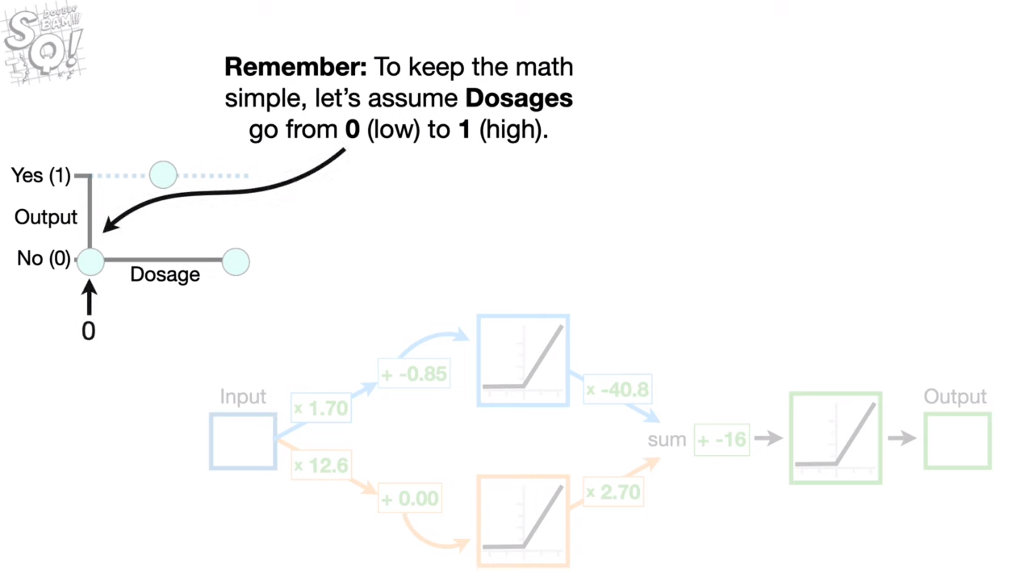
Treine essa rede no PyTorch considerando os dados mostrados nos slides. Mostre a saída para três valores depois do treinamento. Compare a rede obtida simulando a rede do slide no PyTorch.

Slide 29
B2

Slide 30
Simule a rede mostrada no próximo slide no PyTorch. Obtenha a saída para cinco valores de cada feature. Retire do dataset da Iris. Em seguida aplique as funções argmax e softmax, e interprete os resultados. Calcule a cross entropy.

Slide 31
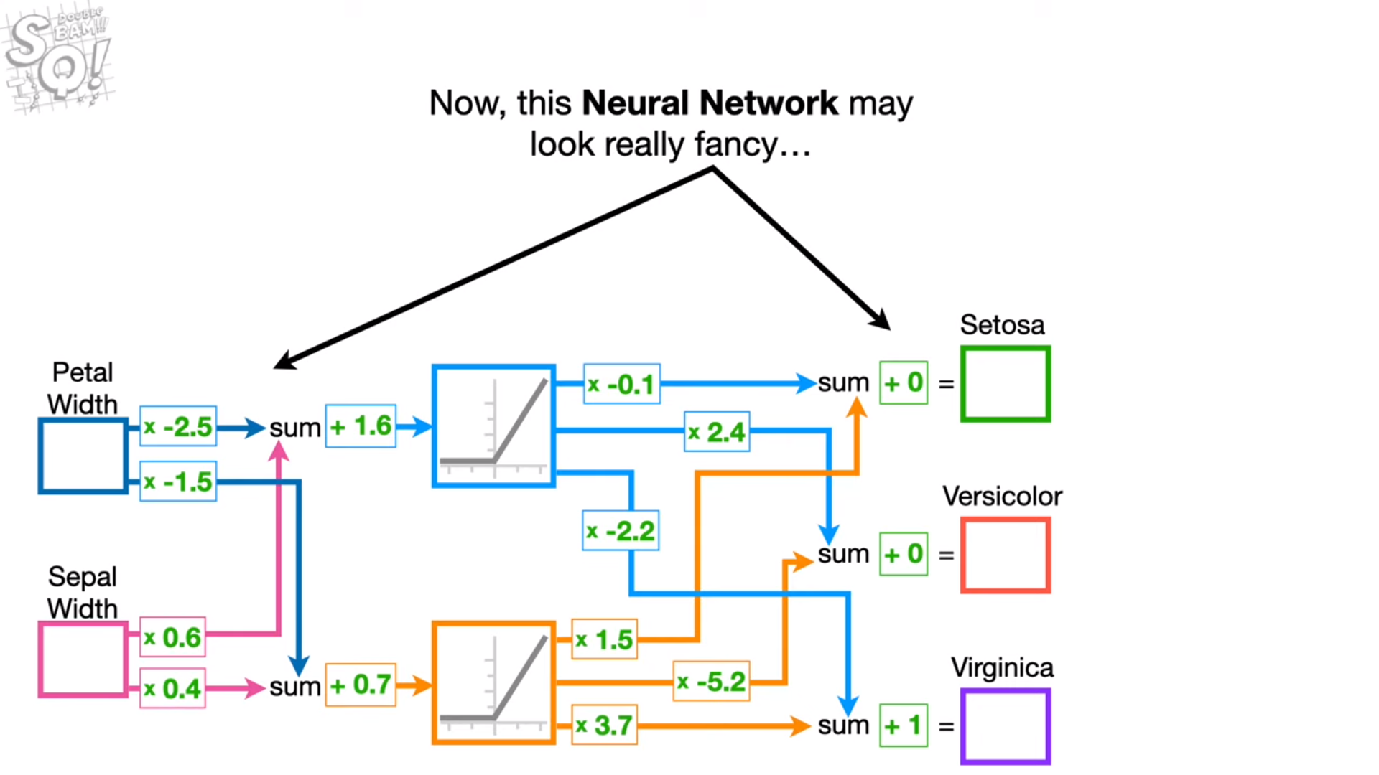

Slide 32
C2

Slide 33
Reproduza com código os slides 311 a 375. Não use PyTorch. Diferente da apresentação, continue gerando steps do gradiente e continue o processo de otimização de b3 (slide 369) até que ele convirja.
Neural Networks Part 7: Cross Entropy Derivatives and Backpropagation.pptx

Slide 34
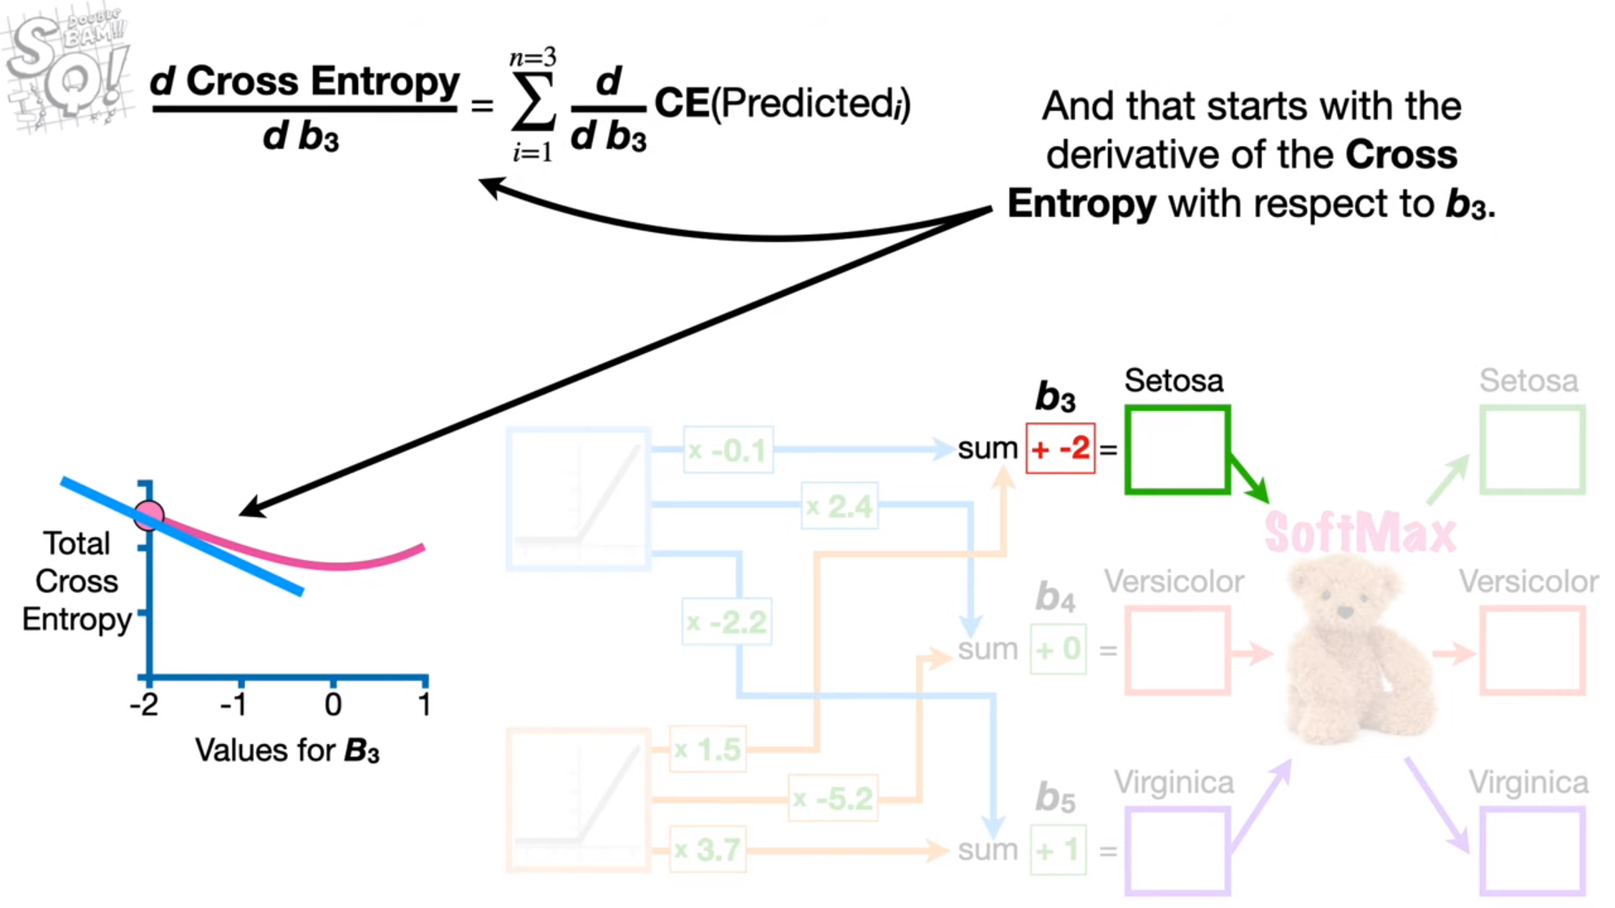

Slide 35
D2

Slide 36
Chapter 2 - Gradient descent, how neural networks learn
Conforme o procedimento do slide 23 em diante, treine no PyTorch a rede dada no slide seguinte, com três padrões em uma figura com 3x3 pixels. Vocês devem definir os padrões a serem aprendidos.
Simple NN for Activity.ipynb

Slide 37
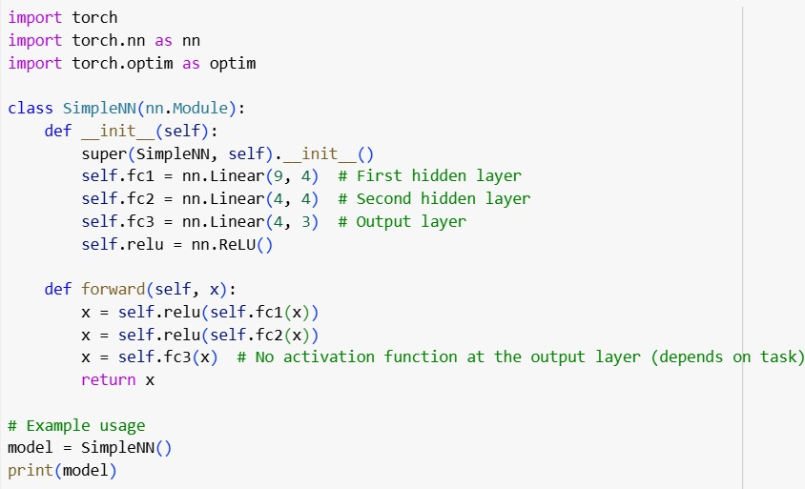

Slide 38
Recurrent Neural Networks and
word embeddings
Transformers

Slide 39
E2

Slide 40
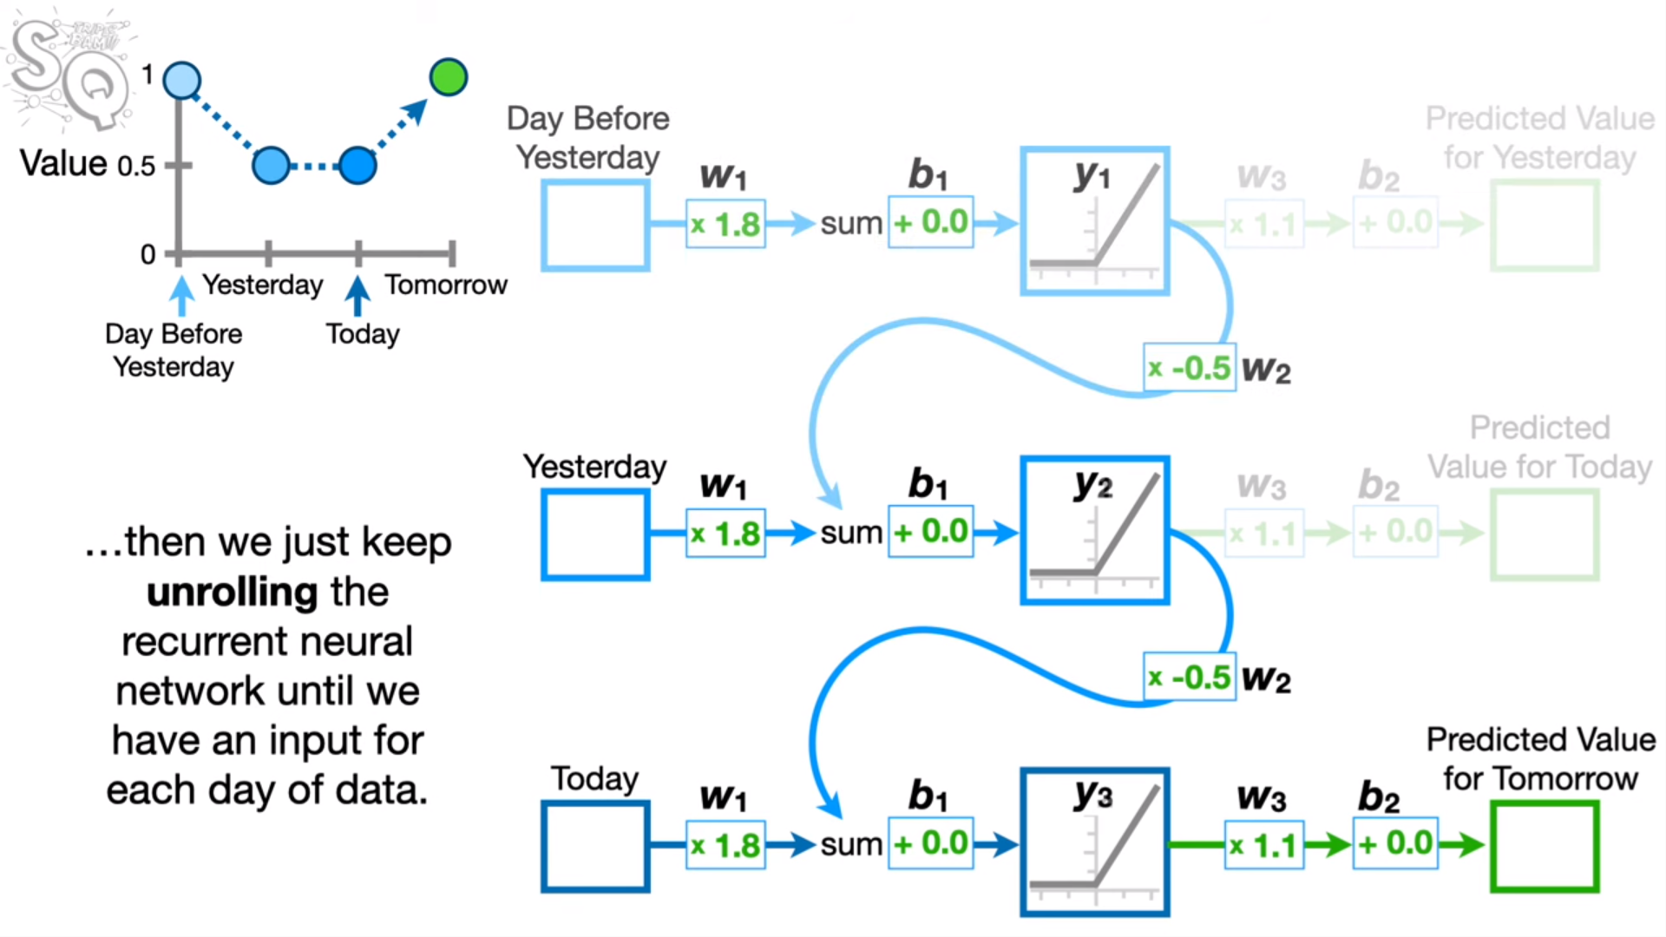
Working with the unrolled neural network in slide 189, create code that simulates this process

Slide 41
Explain the main issues with recurrent neural networks in at least three slides.

Slide 42
F2

Slide 43
Exploring word embeddings: Training Neural Networks with Different Embedding Dimensions

Slide 44
Construct two phrases as training data, each containing three words (tokens). Train two neural networks in PyTorch: the first with an embedding dimension of 2 and the second with an embedding dimension of 4.

Slide 45
Explain each model step-by-step and compare how the choice of embedding size affects the learned representations of words. For the 2D case, plot the embeddings before and after training.
Model 1: Uses an embedding dimension of 2 (meaning each word will be mapped to a 2D vector).
Model 2: Uses an embedding dimension of 4 (each word will be mapped to a 4D vector).

